Slide 1



UBND HUYỆN CÁT HẢI
TRƯỜNG TH&THCS HÀ SEN
CHÀO MỪNG
CÁC EM HỌC SINH
Giáo viên: Vũ Thị Sinh

Slide 2


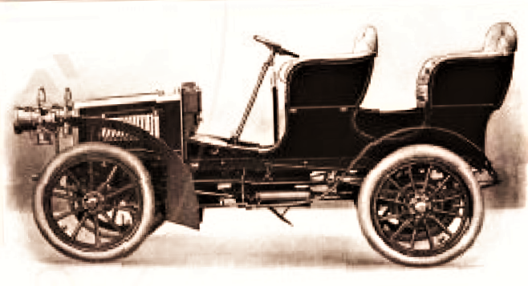
CHỦ ĐỀ 3: NHÀ THIẾT KẾ TÀI HOA
NỘI DUNG 2
THIẾT KẾ TẠO DÁNG Ô TÔ
Bài 13:
(Tiết 1)

Slide 3
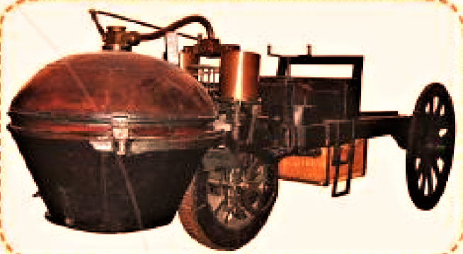
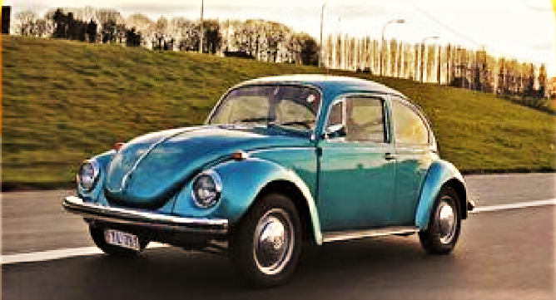
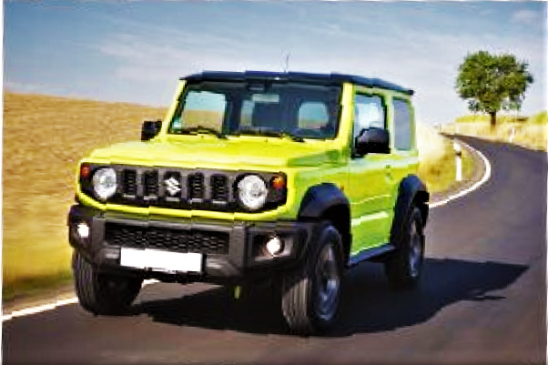
Bài 13:
THIẾT KẾ TẠO DÁNG Ô TÔ
(T1)
I. KHÁM PHÁ
1769
1903
1970
2020

Slide 4
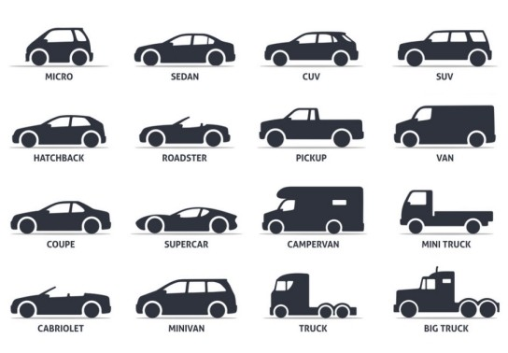
Bài 13:
THIẾT KẾ TẠO DÁNG Ô TÔ
(Tiết 1)
I. KHÁM PHÁ
- Qua các thời kì, xe ô tô ngày càng hoàn thiện hơn, an toàn hơn, thông minh hơn để phục vụ nhu cầu ngày càng cao của con người.
- Xe ô tô có nhiều hình dáng khác nhau: dáng cong mềm, dáng vuông, dáng chữ nhật... Mỗi kiểu dáng tạo ra những phong cách khác nhau để phù hợp với nhu cầu đa dạng của con người.

Slide 5
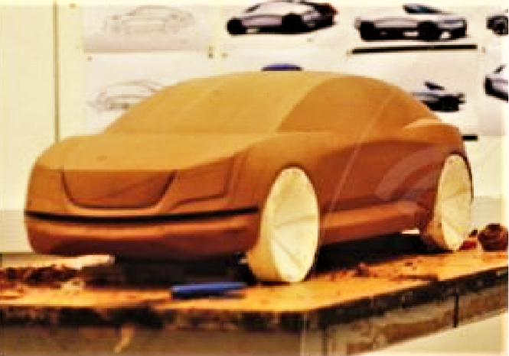
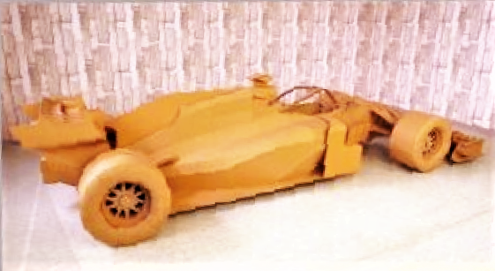
Bài 13:
THIẾT KẾ TẠO DÁNG Ô TÔ
(Tiết 1)
I. KHÁM PHÁ
* Quy trình thiết kế một chiếc xe có rất nhiều bước.
- Nhà thiết kế cần phác thảo ý tưởng về chiếc ô tô bằng hình vẽ. Sau khi có hình vẽ phác thảo ý tưởng, cần gói gọn lại một cách chi tiết.
- Cụ thể hoá dưới dạng mô hình đất sét, thiết kế các bộ phận nội thất xe, màu sắc xe, ...
- Mỗi mẫu thiết kế đều có những ý tưởng riêng. Ấn tượng của mỗi mẫu xe đều tập trung vào hình dáng và cấu tạo khác nhau, phù hợp với từng đối tượng sử dụng.

Slide 6
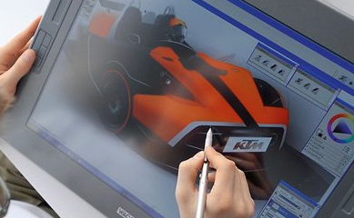
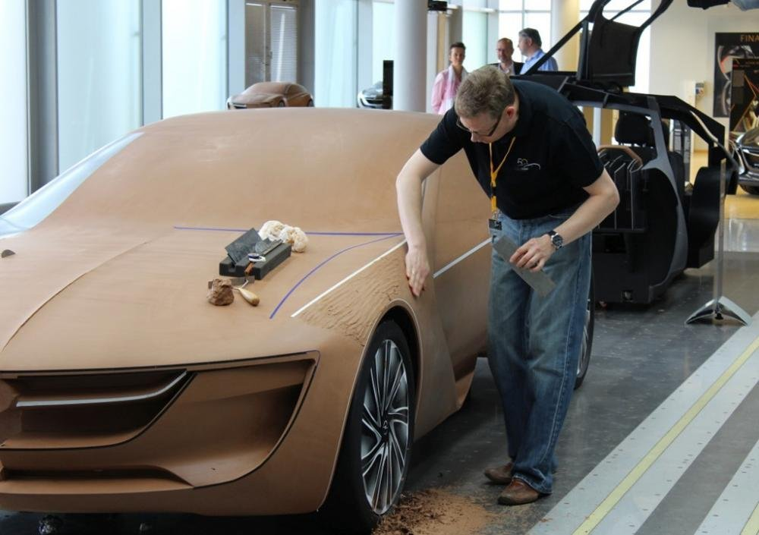
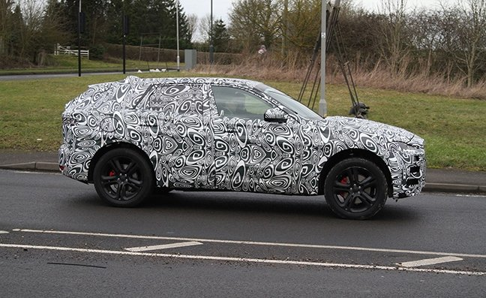
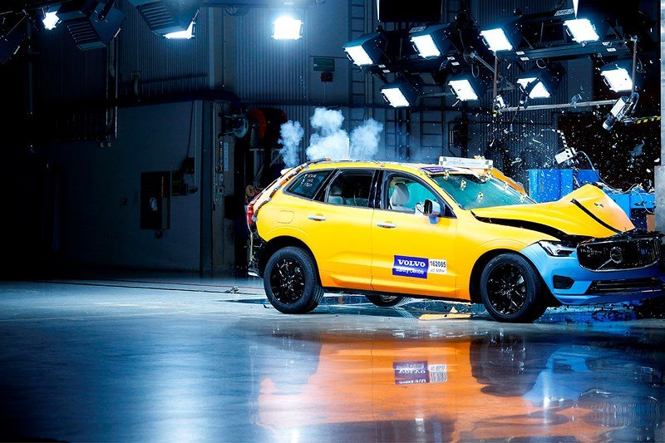
Bài 13:
THIẾT KẾ TẠO DÁNG Ô TÔ
(T1)
I. KHÁM PHÁ
Quy trình thiết kế xe ô tô
Vẽ ý tưởng thiết kế
Làm mô hình đất sét.
Ngụy trang và thử nghiệm va chạm

Slide 7
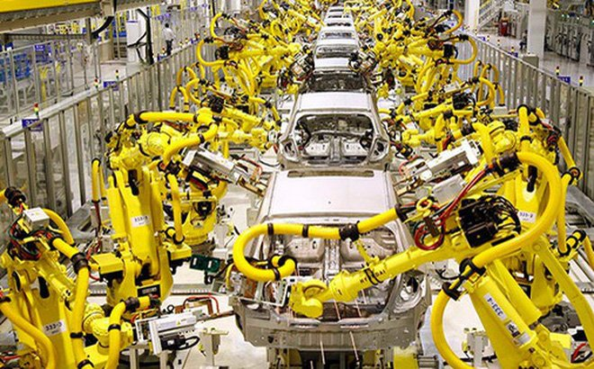
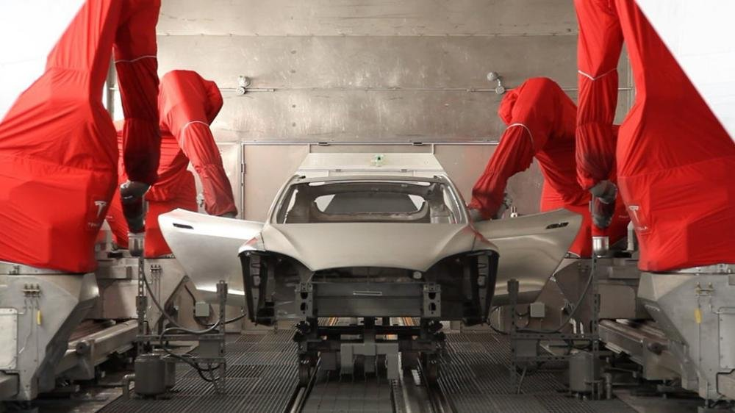
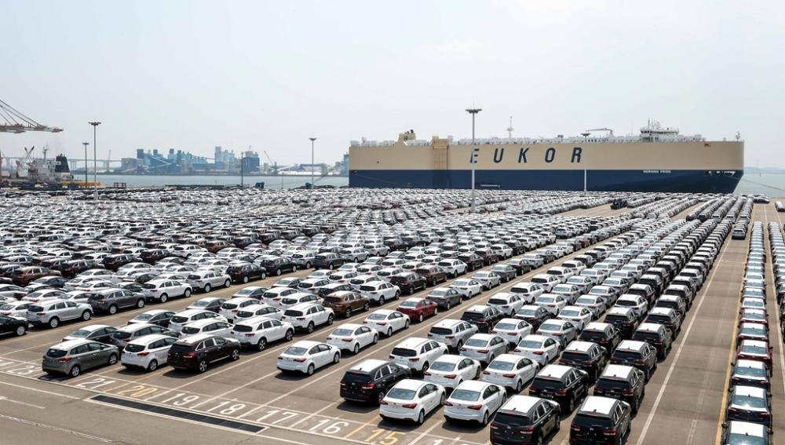
Bài 13:
THIẾT KẾ TẠO DÁNG Ô TÔ
(T1)
I. KHÁM PHÁ
Quy trình thiết kế xe ô tô
Sản xuất: Lắp ráp các bộ phận
Sản xuất: Sơn xe
Hoàn chỉnh giao các đại lý.

Slide 8
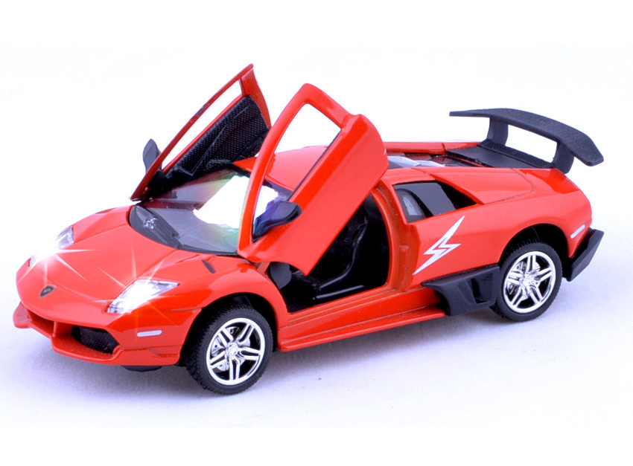
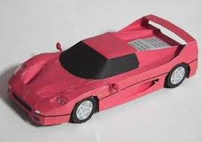
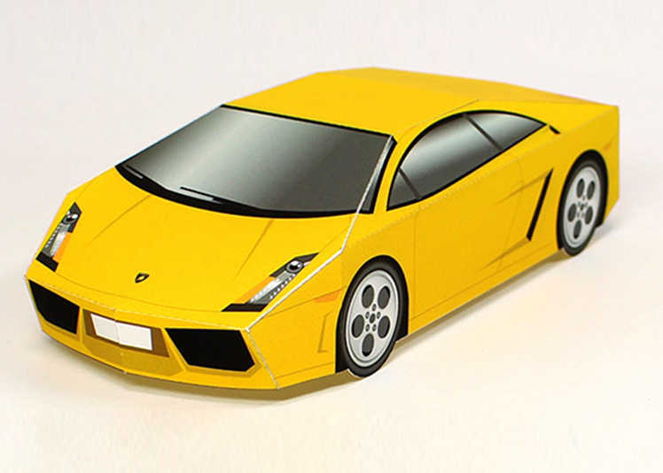
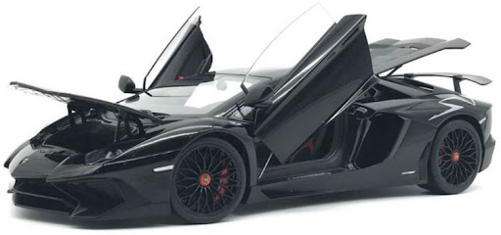
Bài 13:
THIẾT KẾ TẠO DÁNG Ô TÔ
(T1)
I. KHÁM PHÁ
* Một số kiểu xe

Slide 9
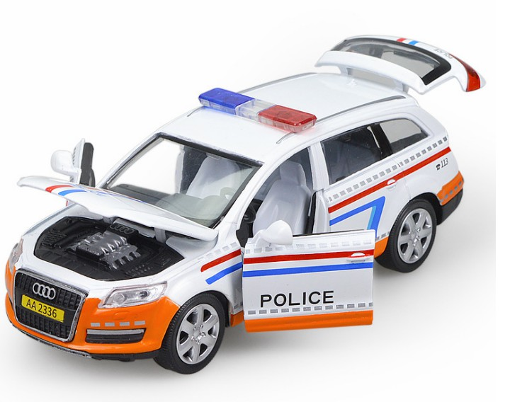
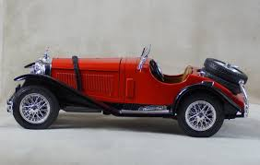
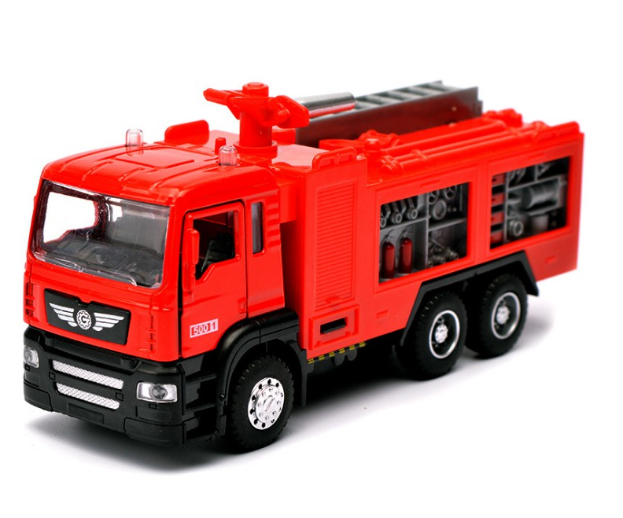
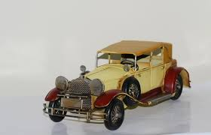
Bài 13:
THIẾT KẾ TẠO DÁNG Ô TÔ
(T1)
I. KHÁM PHÁ
* Một số kiểu xe

Slide 10
Bài 13:
THIẾT KẾ TẠO DÁNG Ô TÔ
(Tiết 1)
I. KHÁM PHÁ
Tóm lại nội dung:
- Xe ô tô là phương tiện rất thộng dụng hàng ngày cho con người. Qua các thời kì, xe ô tô ngày càng hoàn thiện hơn, an toàn hơn, thông minh hơn để phục vụ nhu cầu đi lại.
- Xe ô tô có nhiều hình dáng khác nhau: dáng cong mềm, dáng vuông, dáng chữ nhật... Mỗi kiểu dáng tạo ra những phong cách khác nhau để phù hợp với nhu cầu đa dạng của con người.

Slide 11

Bài 13:
THIẾT KẾ TẠO DÁNG Ô TÔ
(Tiết 1)
II. SÁNG TẠO
1. TÌM Ý TƯỞNG
- Bước 1: Xác định mục đích tạo dáng xe ô tô.
? Em muốn có một chiếc xe ô tô dùng vào việc gì.
? Ô tô này có gì đặc biệt.
- Bước 2: Chọn hình dáng xe ô tô.
? Ô tô có hình dáng như thế nào.
? Sử dụng hình ảnh nào để trang trí ô tô.
- Bước 3: Xác định phương pháp thực hành.
Vẽ, nặn, xé dán, dùng vật liệu tái chế để tạo hình, ...
? Em hãy nêu về ý tưởng thiết kế xe ô tô.

Slide 12
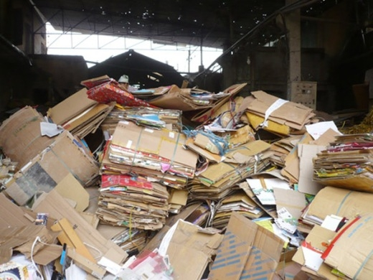
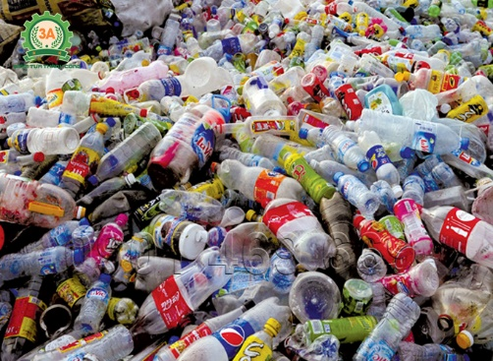
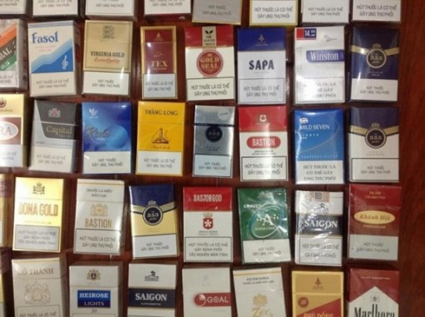
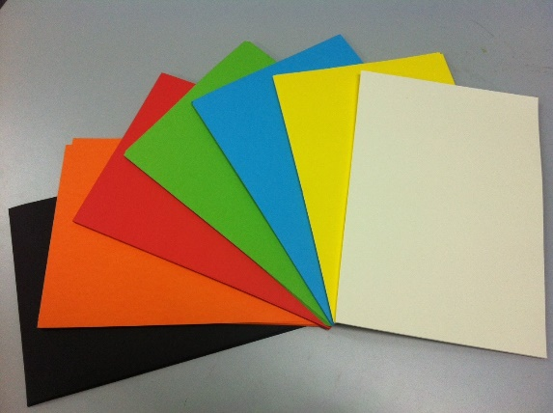
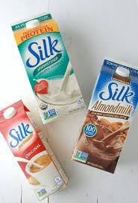
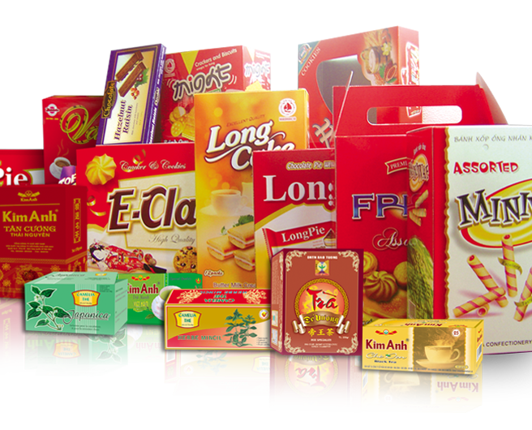
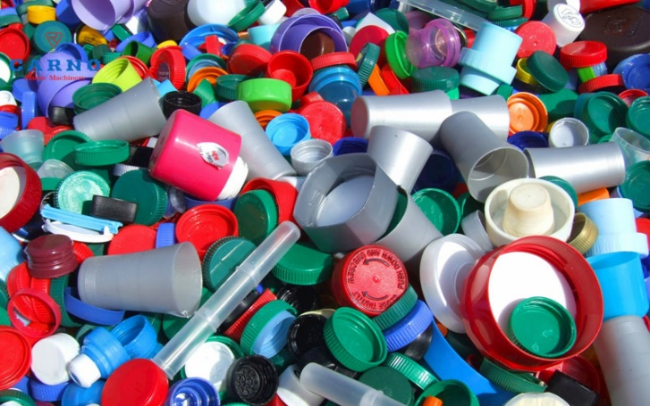
II. SÁNG TẠO
Chọn vật liệu sẵn có

Slide 13
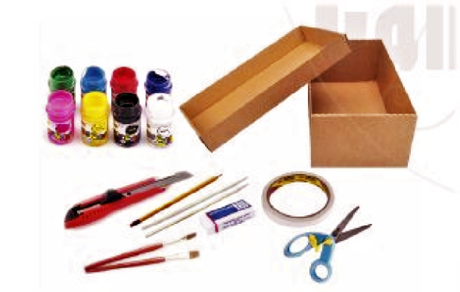
Bài 13:
THIẾT KẾ TẠO DÁNG Ô TÔ
(Tiết 1)
II. SÁNG TẠO
2. THỰC HÀNH
Chuẩn bị dụng cụ.

Slide 14
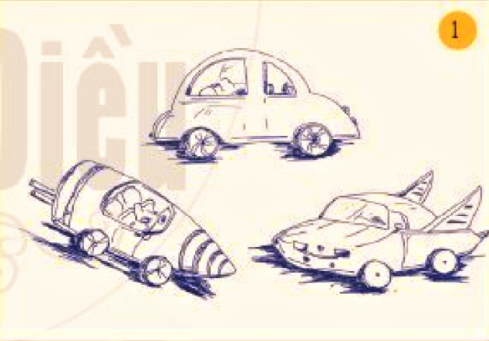
Bài 13:
THIẾT KẾ TẠO DÁNG Ô TÔ
(Tiết 1)
II. SÁNG TẠO
2. THỰC HÀNH
- Bước 1: Vẽ phác ý tưởng tạo hình ô tô.

Slide 15
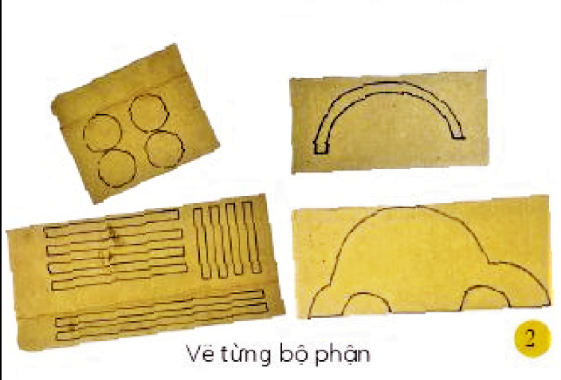
Bài 13:
THIẾT KẾ TẠO DÁNG Ô TÔ
(Tiết 1)
II. SÁNG TẠO
2. THỰC HÀNH
- Bước 2: Vẽ từng bộ phận của xe lên giấy hoặc bìa cứng (thân xe, bánh xe có thể vẽ một hình rồi nhân lên.

Slide 16
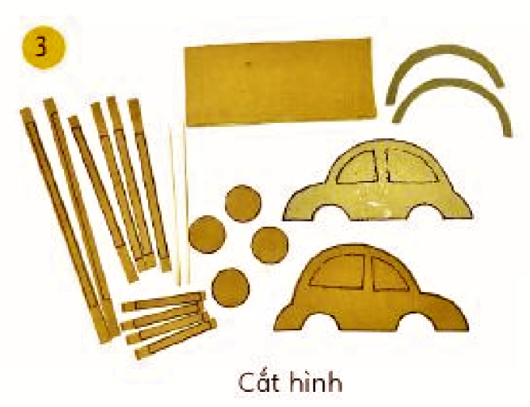
Bài 13:
THIẾT KẾ TẠO DÁNG Ô TÔ
(Tiết 1)
II. SÁNG TẠO
2. THỰC HÀNH
- Bước 3: Cắt hình.

Slide 17
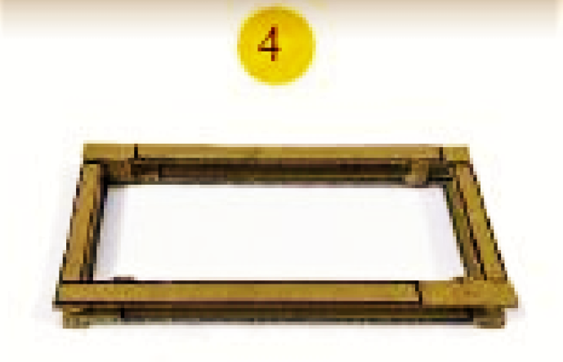
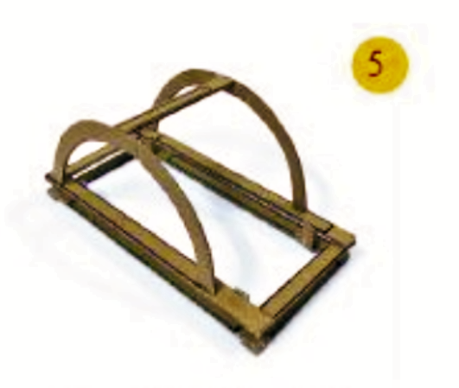
Bài 13:
THIẾT KẾ TẠO DÁNG Ô TÔ
(Tiết 1)
II. SÁNG TẠO
2. THỰC HÀNH
- Bước 4: Tạo hình, lắp ghép phần khung dưới, khung trên.

Slide 18
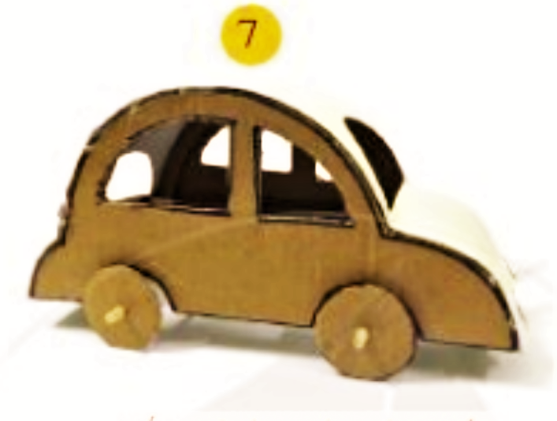
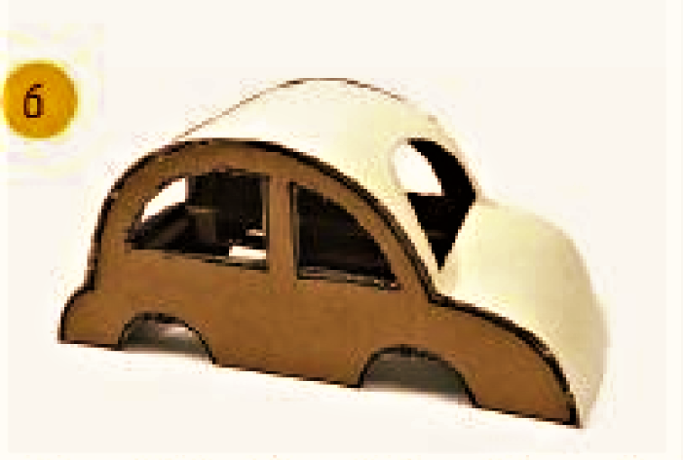
Bài 13:
THIẾT KẾ TẠO DÁNG Ô TÔ
(Tiết 1)
II. SÁNG TẠO
2. THỰC HÀNH
- Bước 5: Tạo hình, lắp ghép phần vỏ xe. Lắp ghép các chi tiết.

Slide 19
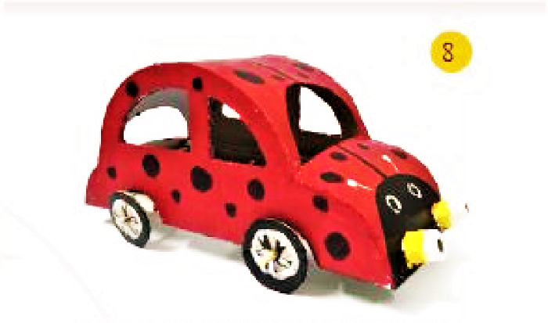
Bài 13:
THIẾT KẾ TẠO DÁNG Ô TÔ
(Tiết 1)
II. SÁNG TẠO
2. THỰC HÀNH
- Bước 6: Vẽ màu và trang trí hoàn thiện.

Slide 20
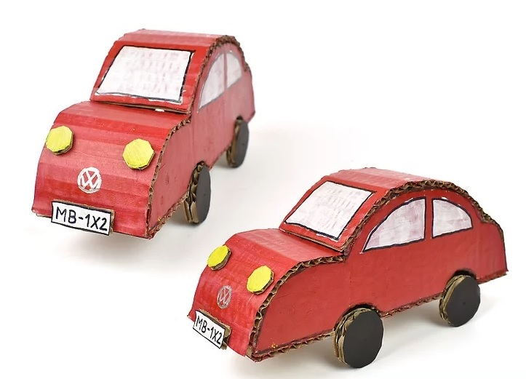
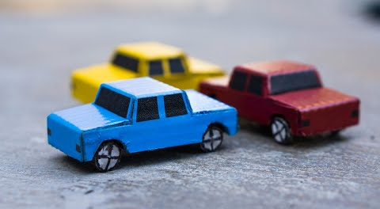
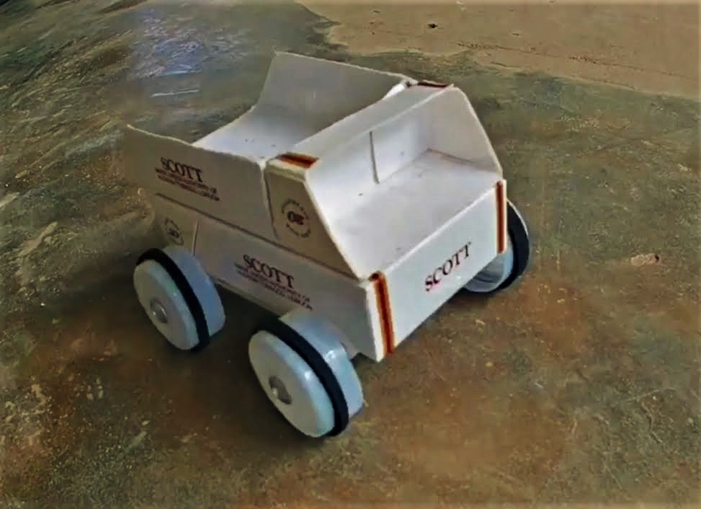
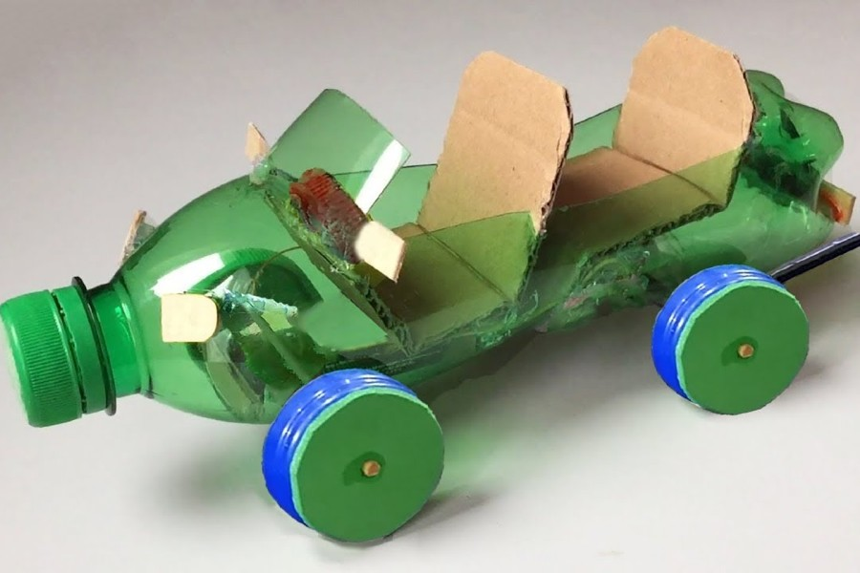
Một số sản phẩm mô hình ô tô.
Xe ô tô làm từ bìa cứng và vẽ màu
Xe ô tô làm từ vỏ thuốc và nắp chai
Xe ô tô làm từ chai nhựa và bìa giấy

Slide 21
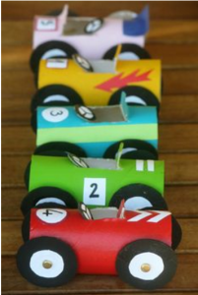
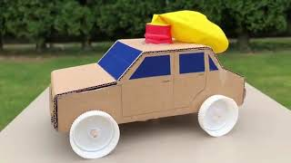
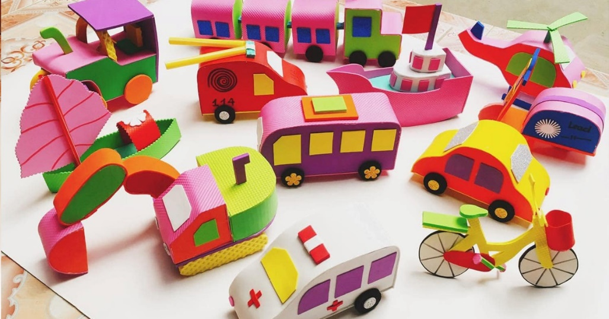
Một số sản phẩm mô hình ô tô.
Xe ô tô làm từ bìa giấy và nắp chai.
Xe ô tô làm từ ống giấy
Xe ô tô làm từ giấy màu.

Slide 22




Bài 13:
THIẾT KẾ TẠO DÁNG Ô TÔ
(Tiết 1)
3. LUYỆN TẬP
“Thiết kế 1 chiếc xe ô tô theo ý thích”
(Vật liệu tự do)

Slide 23

DẶN DÒ
- Hoàn thiện nội dung bài học và thực hiện phần câu hỏi luyện tập.
- Chuẩn bị dụng cụ tiết sau luyện tâp: Vật liệu thiết kế ô tô (Giấy, chai, hộp giấy các loại, …), màu, thước, kéo, keo dán, …

Slide 24
BÀI HỌC KẾT THÚC
Chúc các em học tốt!

